Slide 1


Slide 2
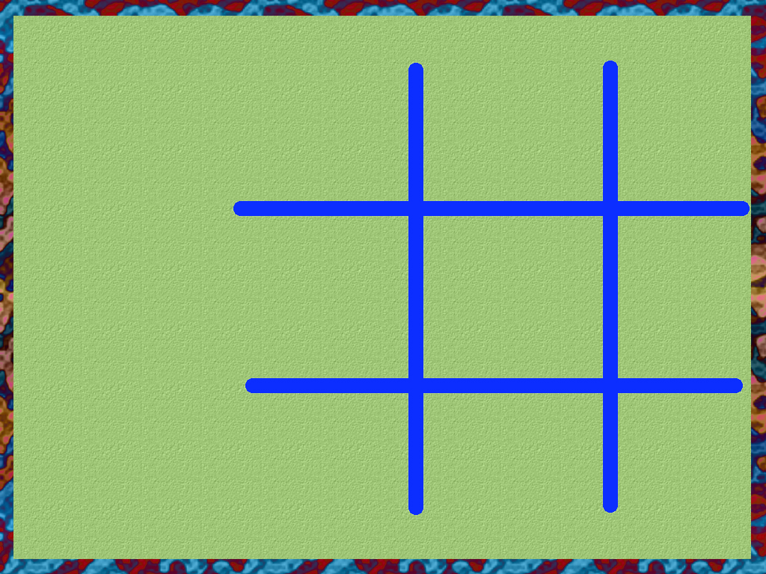















Slide 3
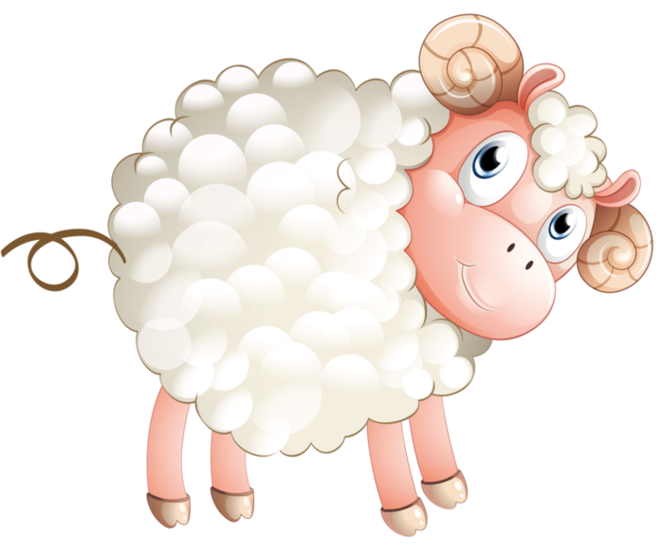


Заплелись густые травы,
Закудрявились луга,
Да и сам я весь кудрявый,
Даже завитком рога.
баран

Slide 4
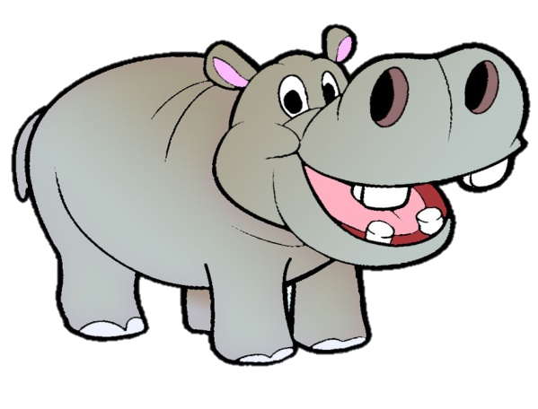
У него огромный рот,
Он зовется …
бегемот

Slide 5
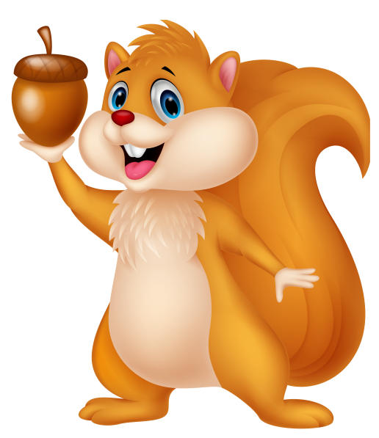
Хожу в пушистой шубе,
Живу в густом лесу.
В дупле на старом дубе
Орешки я грызу.
белка

Slide 6
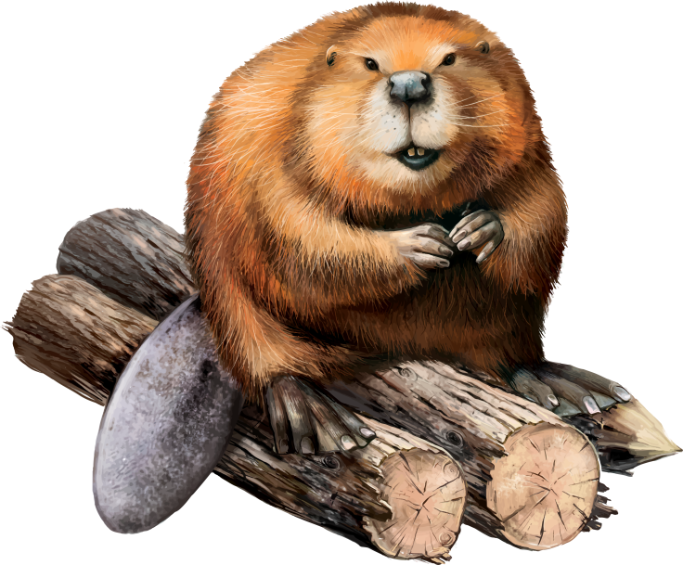
Есть в реке работники
Не столяры, не плотники,
А выстроят плотину -
Хоть пиши картину.
бобры

Slide 7
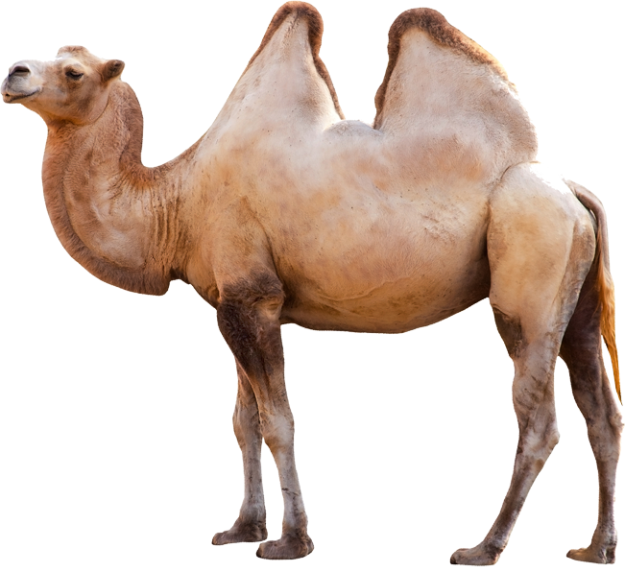
Всю жизнь ношу я два горба,
Имею два желудка!
Но каждый горб - не горб, амбар!
Еды в них на семь суток!
верблюд

Slide 8
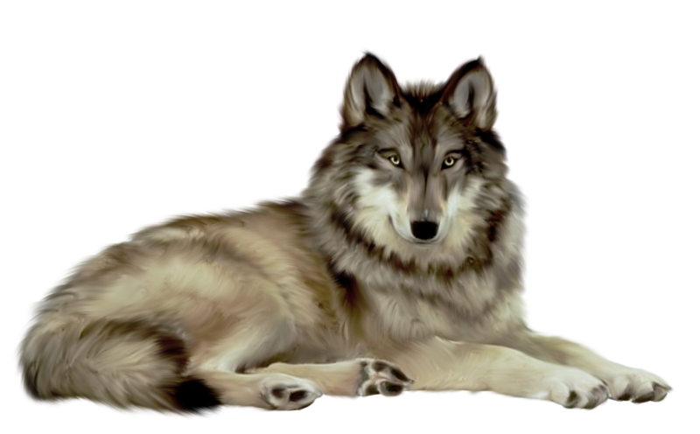
На овчарку он похож,
Что ни зуб - то острый нож!
Он бежит, оскалив пасть,
На овцу готов напасть.
волк

Slide 9
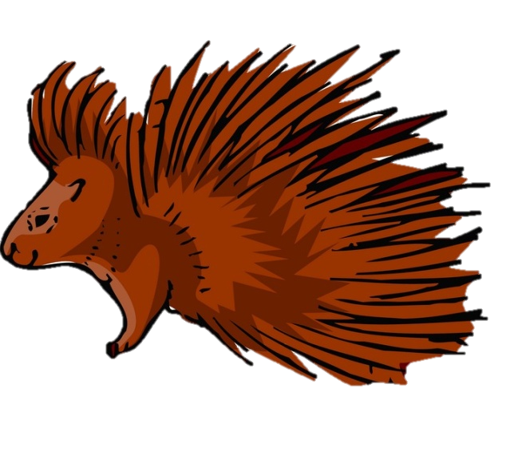
Ёжик вырос в десять раз,
Получился …
дикобраз

Slide 10
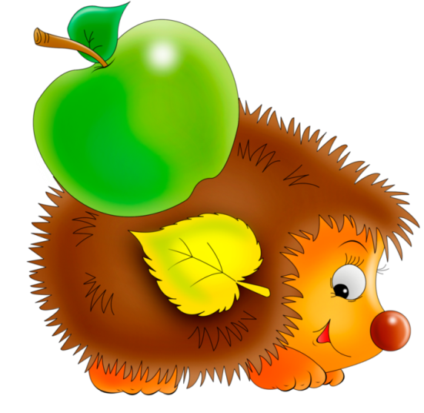
Вот иголки и булавки
Выползают из-под лавки.
На меня они глядят,
Молока они хотят.
ёжик

Slide 11
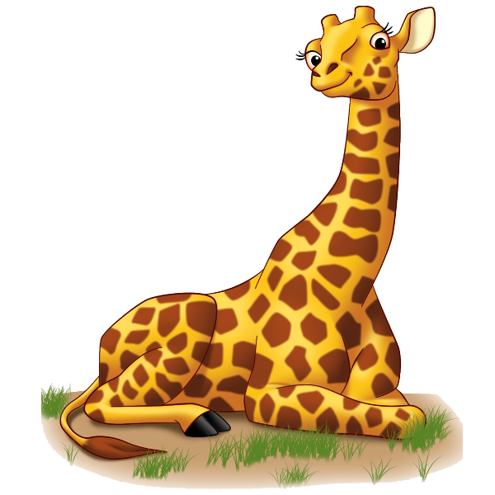
Узнать его нам просто,
Узнать его легко:
Высокого он роста
И видит далеко.
жираф

